Slide 1
PRÁCTICA II HERRAMIENTAS DE GESTIÓN DE PROYECTOS : SMARTSHEET

Slide 2
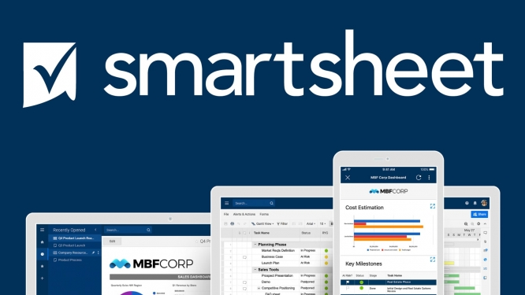
INTRODUCCIÓN
Smartsheet, es una herramienta online, que sirve, para la gestión de proyectos, de forma colaborativa en grupo, su función es la creación de tareas, realización de formularios web, planificación de eventos…

Slide 3

Características
Lo que hace famosa esta plataforma es que es una hoja de cálculo basada en filas y columnas
Permite cargar archivos adjuntos
Se puede organizar un debate grupal por hoja o fila
Su almacenamiento es mediante la nube, y se puede “actualizar” mediante las suscripciones/licencias
Admite trabajo colaborativo
Permite la integración con varias aplicaciones (en este caso Slack)

Slide 4

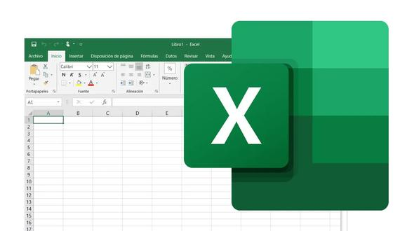
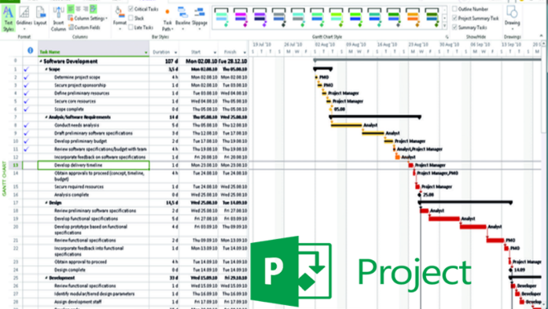
Herramientas
Microsoft Excel u Hojas de Google: estas son lo que conocemos como hojas de cálculo, que son programas o aplicaciones informáticas que permiten la manipulación de datos numéricos y alfanuméricos dispuestos en forma de tablas para la operación sobre cálculos complejos de contabilidad, finanzas y negocios.
Microsoft Project: esta es una aplicación de Microsoft que nos sirve para crear tableros o utensilios de metodologías que nos ayudan a organizar eficazmente el trabajo y gestionar los proyectos y tareas.
Atlassian Trello: Trello es un tablón virtual en el que se pueden colgar ideas, tareas, imágenes o enlaces, todo esto con basado en la metodología kanban. Es versátil y fácil de usar pudiendo usarse para cualquier tipo de tarea que requiera organizar información.

Slide 5
LICENCIAS
Licencia Pro (6€) Esta licencia, ofrece las siguientes oportunidades :
Incluye hojas limitadas
Vista de calendario, tarjeta, cuadrícula de Gantt
Integraciones con Microsoft 365, Teams, Slack…
Soporte tecnico mundial
Licencia Negocio (22€) Esta licencia, ofrece las siguientes oportunidades :
Editores ilimitados
Administración de usuarios
Registro de la actividad de los miembros del equipo
Generador de documentos

Slide 6

VENTAJAS
Es fácil de aprender, sobre todo si tienes experiencia con Microsoft Excel. Derivado de esto, tiene una interfaz sencilla, profesional y de fácil acceso.
Tiene más herramientas que otros gestores de trabajo, incluyendo metodologías de trabajo diversas. Busca convertirse en el centro de trabajo de las empresas.
También añade herramientas que miden tendencias en la industria así como un sistema para compartir archivos y otras soluciones para centros de trabajo.

Slide 7

DESVENTAJAS
Entre las principales desventajas se encuentra el alto precio que llega a tener. Como ha dicho mi compañero [mirar precios].
No posee ningún indicador de time-tracking y aunque haya soluciones de terceros, esta funcionalidad, o ausencia de ella, hace que Smartsheet esté pensado para empresas muy concretas.
No está pensado para sistemas integrados, además de no tener una aplicación móvil.

Slide 8
Nuestra opinión
Smartsheet nos parece una herramienta genial, pero no está pensada para proyectos de software. Es clara la poca integración de programas de terceros en las hojas además de no proveer time-tracking, cualidad que consideramos indispensable para un proyecto de desarrollo de software. Aún así coincidimos en que tiene una gran cantidad de herramientas, es muy personalizable y una interfaz muy cómoda y sencilla. En conclusión, es una herramienta ideal para proyectos de contabilidad, pero no para desarrollo de software.

Slide 9


Video

Slide 10
webgrafia
https://openwebinars.net/blog/que-es-smartsheet/
https://www.peerspot.com/products/smartsheet-pros-and-cons
https://tallyfy.com/pros-and-cons-of-smartsheet-with-5-smartsheet-alternatives/
https://www.peerspot.com/products/smartsheet-pros-and-cons

Slide 11
Miembros del equipo
Eduardo Martín-Sonseca
Noel Prieto Pardo
Mario Ortuñez Sanz

Slide 12
Gracias

